Slide 1
Выполнила: Бухалова Лилия Геннадьевна, учитель начальных классов, МБОУ «СОШ № 118», г. Барнаула, Алтайского края.

Slide 2
«Удивительные дома мира»

Slide 3

Как много в жизни значит Дом!
Как много жизненности в нём!
Начало, цель, причал и завершенье….
М. Янковский
Многие люди хотят построить дом своей
мечты. В этом можно позавидовать архитекторам, у них есть большое преимущество перед остальными: они могут действительно построить дом своей мечты, отвечающий желаниям своего владельца как внутри, так и снаружи.

Slide 4
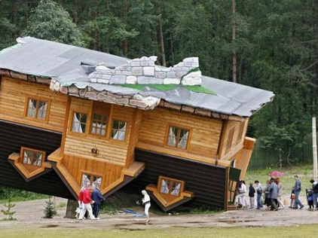

Дом-перевёртыш в Польше
Главная необычность этого дома в том, что он полностью перевернут, вплоть до "травки" и "земли" под каменным основанием. При этом дом вполне устойчив и полностью приспособлен для жизни.

Slide 5
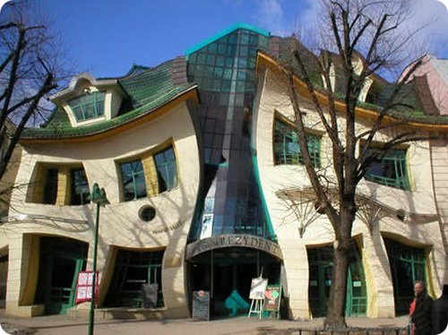
Кривой дом в Польше
Необычный "расплывающийся" дом был построен в польском городе Сопоте. Строительство этого здания началось в январе 2003 года, а в декабре оно уже радовало и удивляло взор жителей польского городка и туристов.

Slide 6
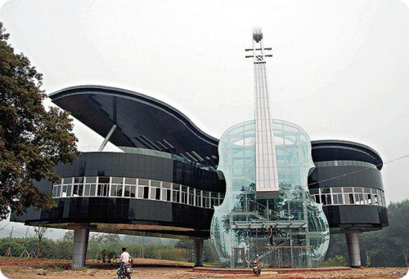
Дом-рояль со скрипкой в Китае
Огромная скрипка служит входом в здание. В ней находится эскалатор для подъема в "рояль".
Выполнено строение из прозрачного и черного стекла.
В здании находится выставочный комплекс.

Slide 7
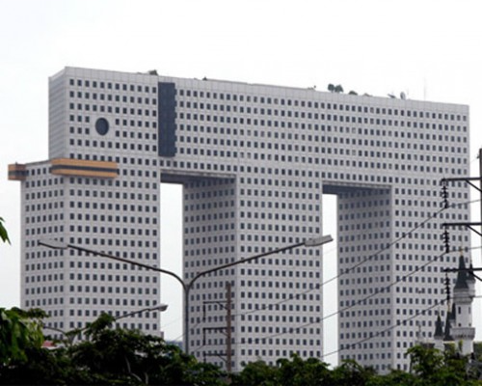
Дом-слон в Таиланде
Тайский архитектор, благодаря любви к слонам, спроектировал роскошное офисное здание.
Ноги - высокие башни, глаза – круглые окна, бивни-балконы.
Здание выделяется на фоне других сооружений мегаполиса.

Slide 8
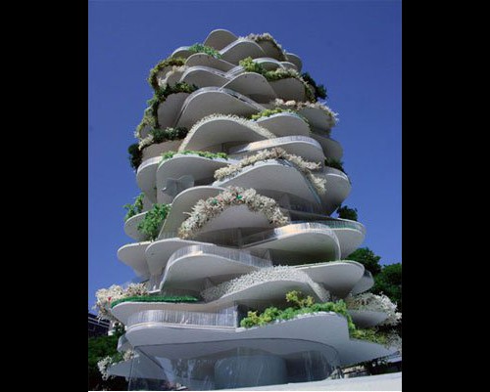
Дом-кактус в Голландии
Необычный проект дома-кактуса был создан для улучшения уличного пространства.
Выступающие части - это большие террасы для разведения цветов и карликовых деревьев.

Slide 9
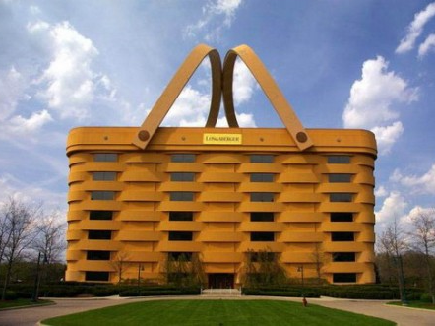
Дом-корзина в Америке
Фабрика по производству плетёных корзин построила свой офис в точной копии своих изделий.
Строительство этого необычного дома заняло 2 года и стоило очень больших денег.

Slide 10
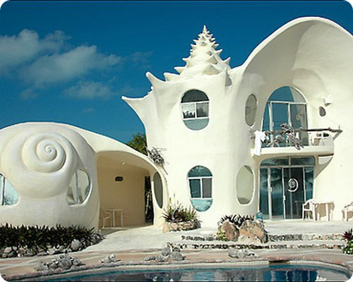
Дом-улитка в Мексике
Комнаты не имеют прямых углов. В оформлении дома использовалось множество морских ракушек. Дом предлагается как самое подходящее место для проведения праздников.

Slide 11
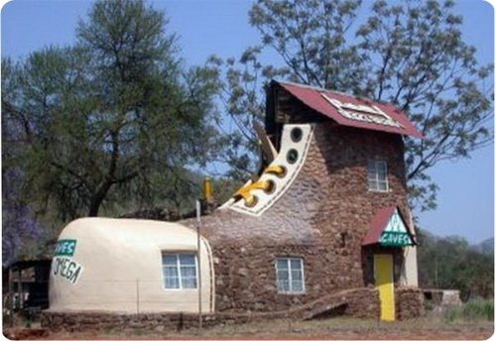
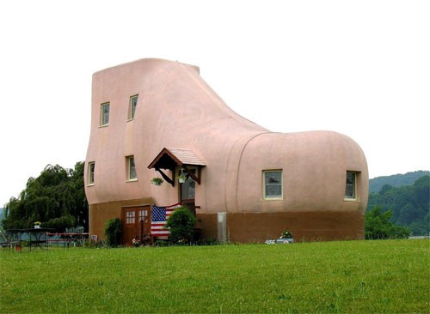
Дом-башмак в Америке
Владелец гигантской обувной фабрики задумал это необычное творение, чтобы привлечь внимание покупателей и отметить собственные успехи в области изготовления обуви.
Подобные строения так же можно увидеть в Индии и в ЮАР.

Slide 12
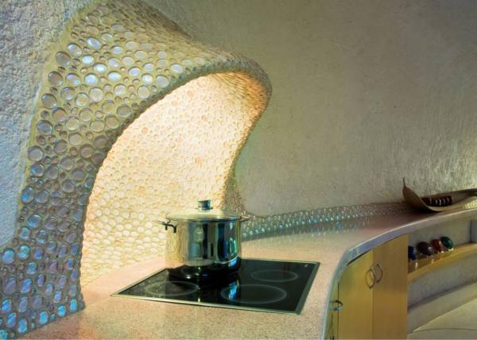
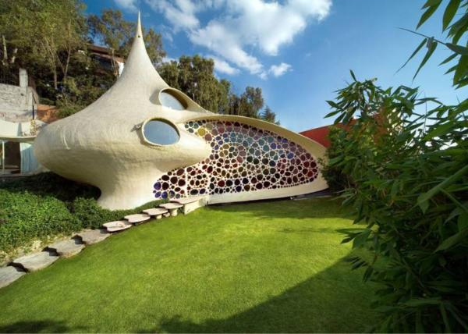
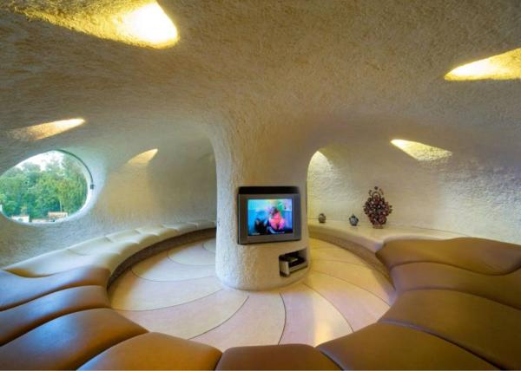
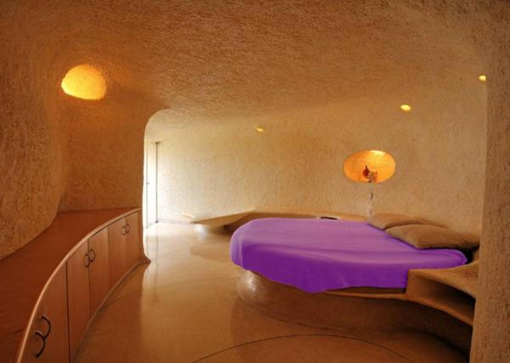
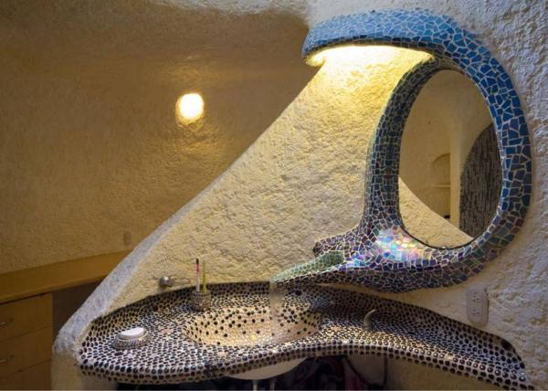
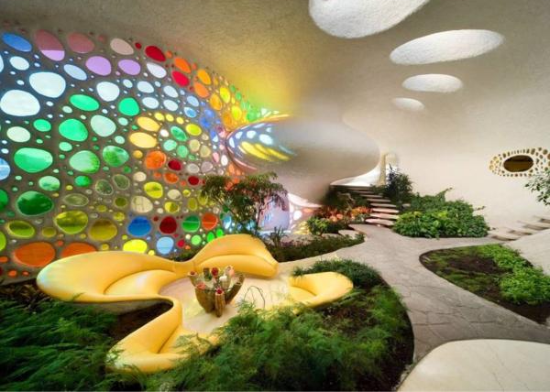
Дом-раковина в Мексике
В этих комнатах углы почти незаметны, а мебель словно вырастает из стен.
Создаётся впечатление, как будто ты находишься на дне океана.

Slide 13
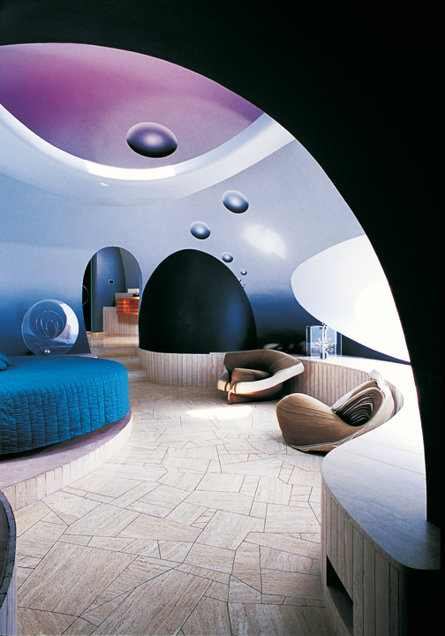
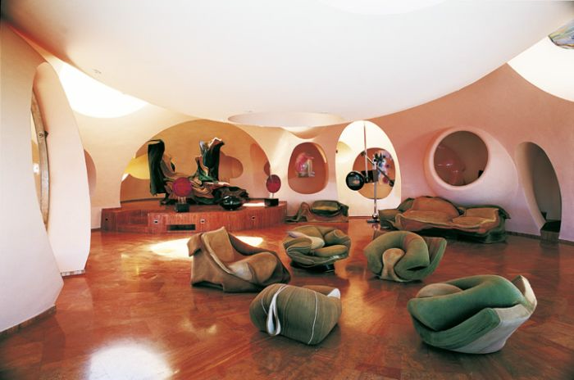
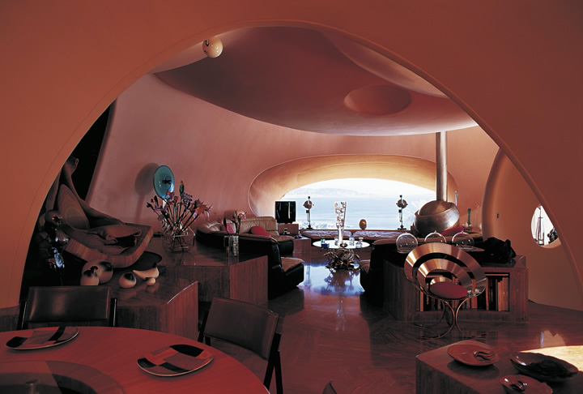
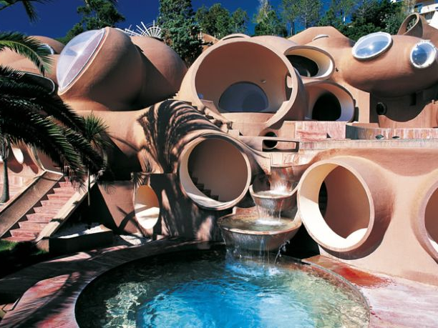
«Пузырчатый дом» Пьера Кардена
На Лазурном берегу Франции, расположен этот интересный дом. А его хозяином является знаменитый дизайнер одежды Пьер Карден. Внешний фасад дома и окна напоминают мыльные пузыри. В доме все комнаты круглые.

Slide 14
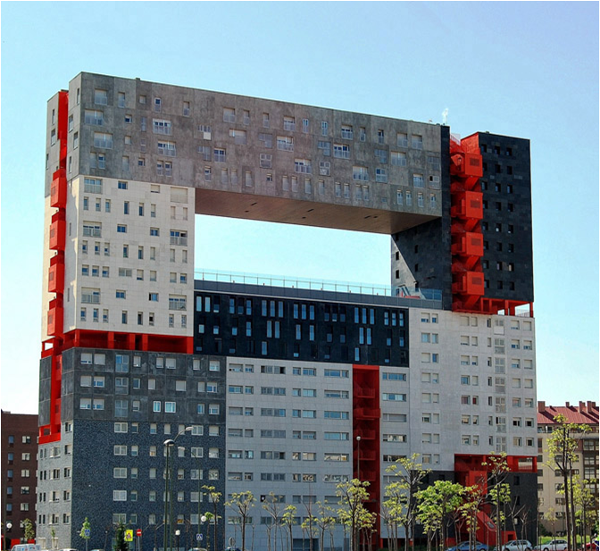
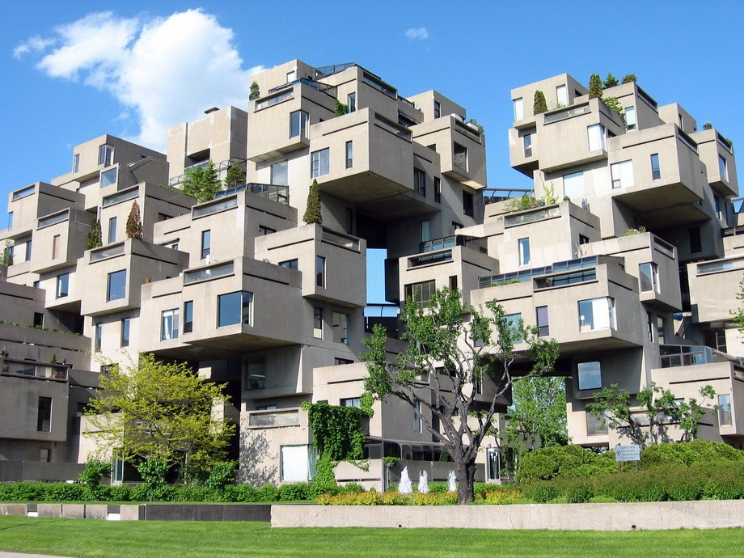
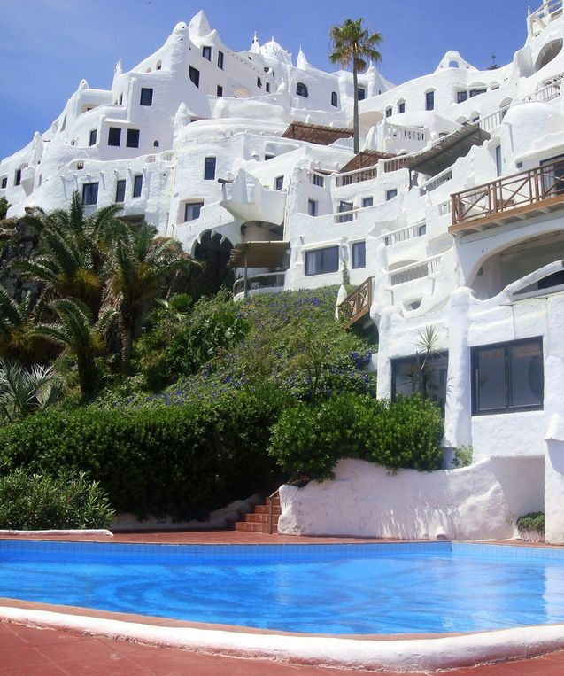
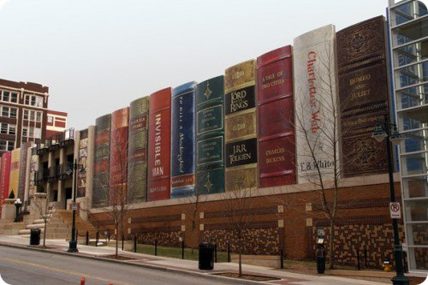
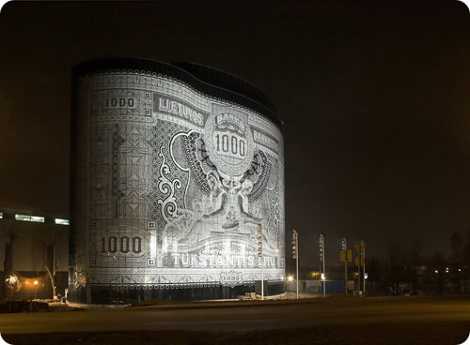
Незаурядные архитекторы по всему миру «раскидали» свои дома с яркими характерами.

Slide 15

Пусть у каждого будет дом и пусть каждому дом будет другом.

Slide 16
Понравились ли вам дома?
Что привлекло ваше внимание?
Что необычного вы увидели в них?
Какой дом запомнился больше всего? Почему?
В каком доме вы бы хотели жить?
Интересна ли профессия архитектора? Чем?
Какими качествами должен обладать человек, работающий архитектором?

Slide 17
Творческое задание для групп.
Представить себя архитекторами, придумать и нарисовать необычный дом. Рассказать о нём.

Slide 18
Источники:
МоеСознание. Энциклопедия интересных фактов, 2019.
http://moesoznanye.ru/fotopodborky/176-neob-doma-mira.html
Журнал Житомира, 2019.
http://zhzh.info/blog/2009-12-09-298
Turizm.Ru. Каталог путешествий, 2019.
http://www.turizm.ru/ratings/articles/samye_neobychnye_doma_mira.html
Музыкальное оформление (мелодия «Дорожная» в исполнении оркестра Поля Мориа).
http://mp3ostrov.com

